Slide 1
第二章 固体材料的结构
材料人

Slide 2
合金：合金是由金属和其他一种或者多种元素通过化学键而合成的材料，组成合金的每种元素叫做组元。

Slide 3
固溶体的三个基本特征
（1）溶质和溶剂原子占据一个共同的布拉菲点阵，且此点阵的类型和溶剂的点阵类型相同。

Slide 4
（2）有一定的成分范围，也就是说，组元的含量可以在一定范围内改变而不会导致固溶体点阵类型的改变，某组元在固溶体中的最大含量（或者溶度极限）称为该组元在该固溶体中的股溶度。
（3）具有比较明显的金属性质

Slide 5
固溶体的分类
按照相图的位置
（1）端部固溶体，也称为初级固溶体，边际固溶体，位于相图端部。
（2）中间固溶体，也称为二次固溶体，位于相图的中间。

Slide 6
按照溶质原子在点阵中的位置分类
（1）置换式固溶体：亦称为替代固溶体，溶质原子位于点阵节点上，替代部分溶质原子、
（2）间隙式固溶体：亦称为填隙式固溶体。

Slide 7
判断固溶体类型
理论密度小于实际密度——间隙式固溶体
理论密度等于实际密度——置换式固溶体
理论密度大于实际密度——缺位式固溶体

Slide 8
按照各组员原子分布的规律性分类
（1）无序固溶体：其中各组元的原子的分布是随机的
（2）有序固溶体：其中各组元原子分别占据各自的布拉菲点阵

Slide 9
固溶度和Hume-Rothery规则
（1）如果形成合金的元素的原子半径之差超过14%～15%，则固溶度极为有限，这一规则有时称为15%规则。
Δ=［｜dA-dB｜］/ dA ×100%﹥14%～15%时，固溶度极为有限
（2）如果合金组元的电负性相差很大，例如Gordy定义的电负性相差0.4以上（即｜xA-xB｜﹥0.4）时，固溶度极小，因为此时A，B二组元容易形成稳定的中间相——正常价化合物，这一规则也称为负电（原子）价效应。

Slide 10
（3）两个给定元素的相互固溶度是与他们各自的原子价有关的，且高价元素在低价元素中的固溶度大于低价元素在高价元素中的固溶度，这一规则称为相对价效应
（4）如果用价电子浓度表示合金的成分，那么ⅡB～ⅤB族溶质元素在ⅠB族溶剂元素中的固溶度都相同--e/a=1.36，而与具体的元素种类无关

Slide 11
（5）两种元素形成的无限（或连续）固溶体的必要条件是他们具有相同的晶体结构

Slide 12
对上述规Hume-Rothery规则的说明
（1）在上述的5条规则中，只第1,2两条是普遍规则，其余三条都是限特定的情况
（2）Hume-Rothery的第1，2规则都是否定规则，即他们只指出了在什么条件下不肯能有显著的固溶度，而没有指出在什么条件下肯定具有显著的固溶度

Slide 13
Vegard定律
定义：两种同晶型的盐形成连续固溶体时，固溶体的点阵常数与成分成直线的关系。也就是说点阵常数正比于任一组元（任一种盐）的浓度。

Slide 14
然而，分析了许多实际情况后发现，Vegard定律并不成立，实际情况有三种：
（1）实际点阵常数大于按照Vegard定律计算出的点阵常数----正偏离
（2）实际点阵常数小于按照Vegard定律计算出来的点阵常数----负偏离
（3）完全符合Vegard定律的固溶体很少，只有对很稀的固溶体，Vegard定律才近似成立

Slide 15
为什么实际固溶体不符合Vegard定律呢
答：归根结底是因为影响合金结构的因素有多个，而不只是一个尺寸因素。如果说，Vegard定律反应了尺寸因素，那么和Vegard定律的偏离就是其他因素（如电子浓度、负电性等）综合作用的结果。

Slide 16
离子化合物
Pauling规则
①在正离子周围形成以负离子配位多面体，正负离子之间的距离取决于离子半径之和，而配位数则取决于正负离子半径之比。
②由于在形成每一个离子键时正离子给出的价电子数应等于负离子得到的价电子数，因此有：
Z₊/CN₊=Z₋/CN₋ Z₊和Z_分别是正负离子的电价（即金属元素和非金属元素的原子价），CN_{+、}CN₋ 分别是正、负离子的配位数。

Slide 17
③在一个配位结构中，当配位多面体公用棱。特别是公用面时，其稳定性会降低，而且整离子的电价越高，配位数越低，则上述效应越显著。
④在含有一种以上的正离子的晶体中，电价大，配位数小的正离子周围的负离子配位多面体力图共顶连接。
⑤晶体中配位多面体的类型力图最少

Slide 18
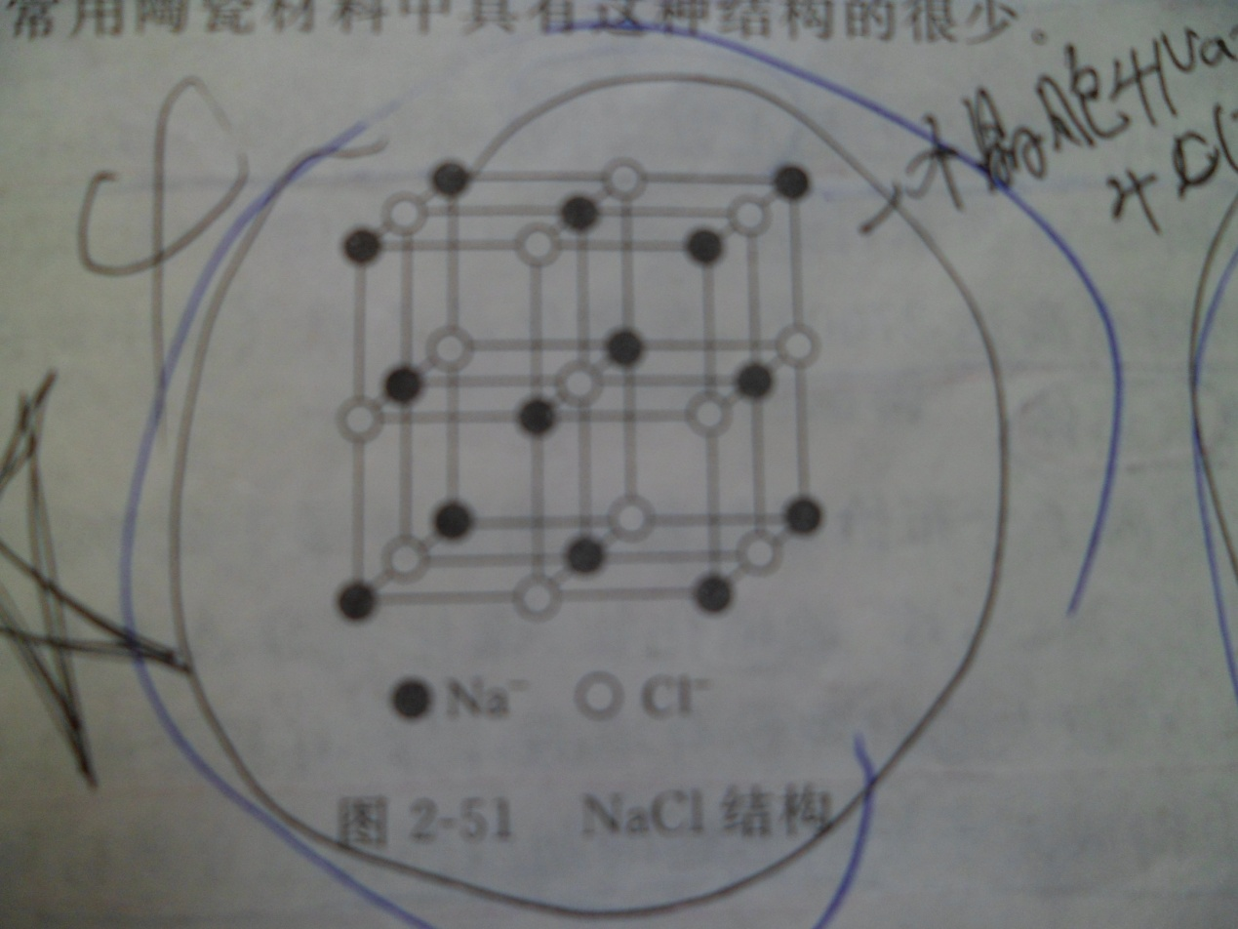
典型离子化合物的晶体结构
（1）AB 型---NaCl，CsCl，ZnS（闪锌矿）， ZnS（纤锌矿）

Slide 19
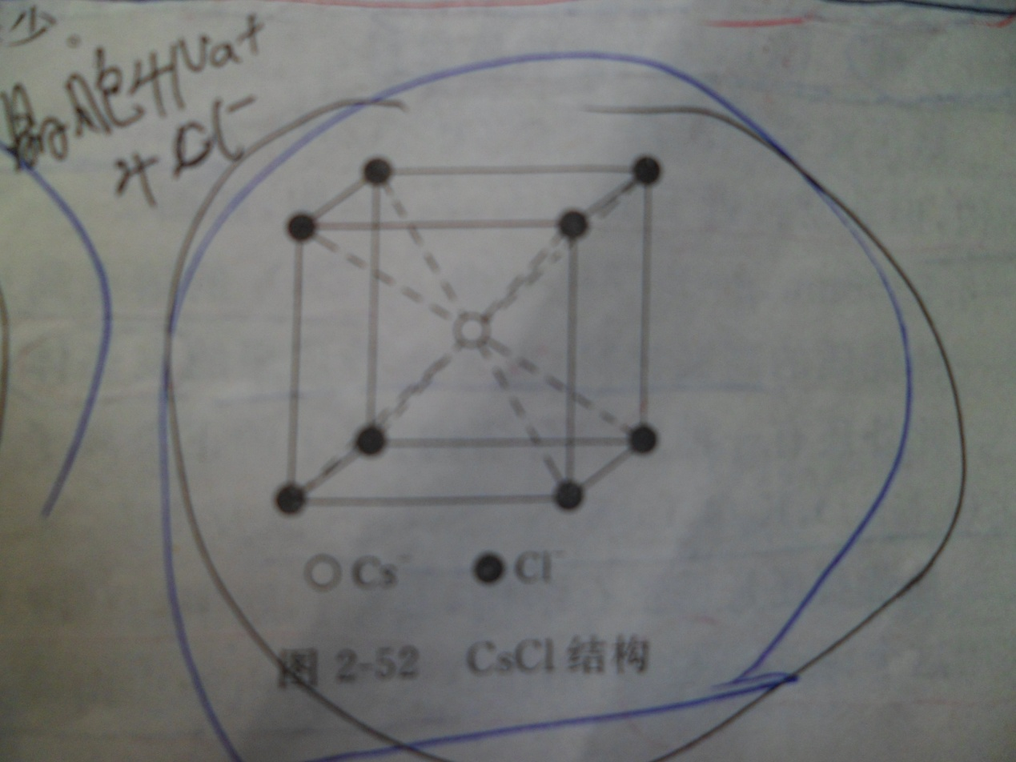
CsCl

Slide 20
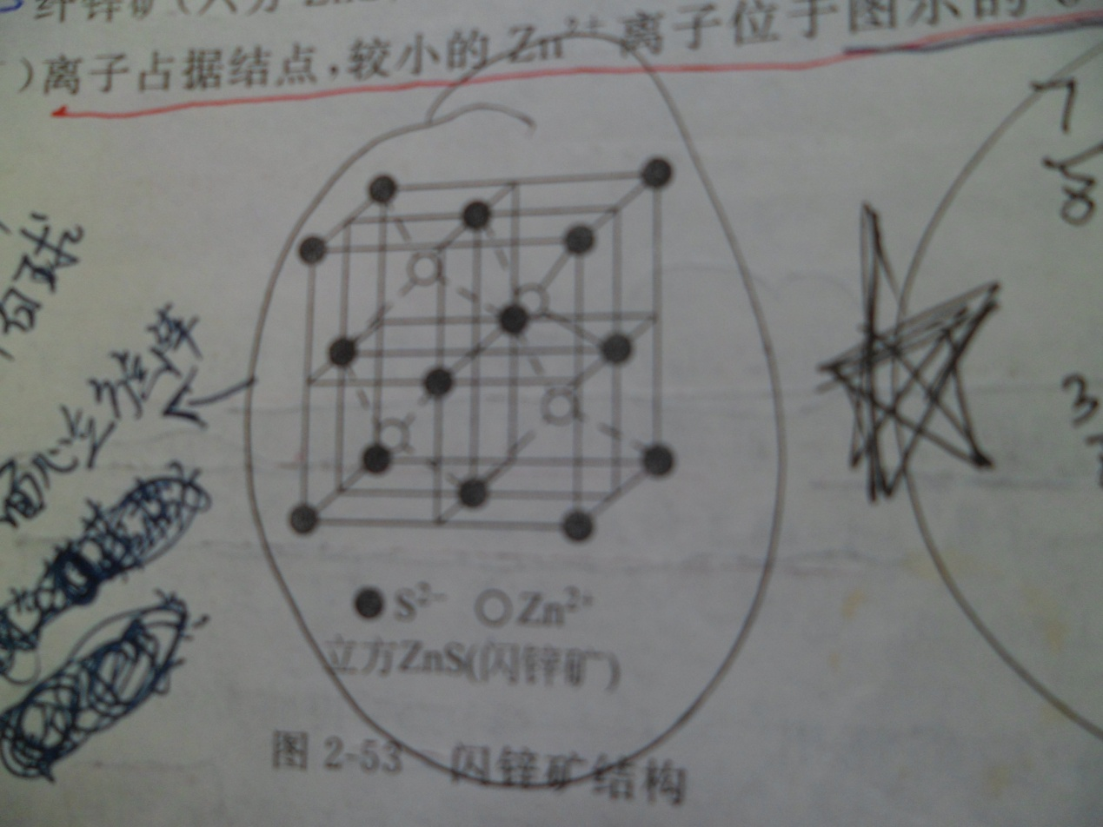
ZnS

Slide 21
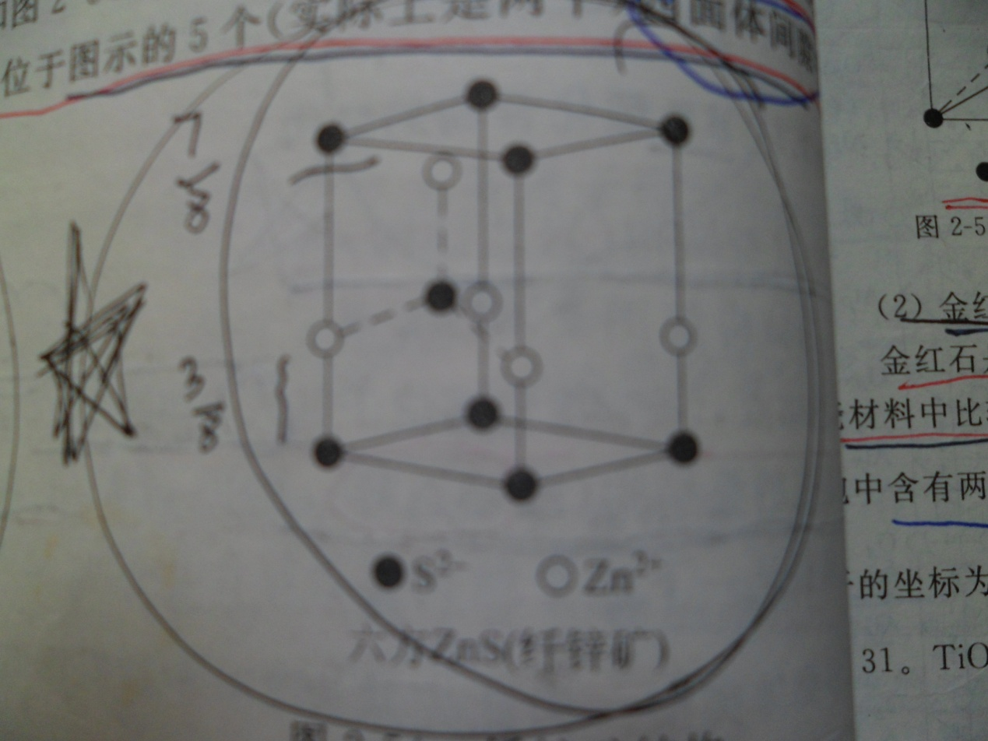

Slide 22
(2)AB2 (CaF2)
(3)A2B3(а-Al₂O₃)
(4)ABO3----钙钛矿(必须会画。并 且十分熟练)
（5）AB2O4（尖晶石结构）

